Slide 1
融媒体中心新入职采编培训
音频与视频操作练习 自学课件封面
请在本页插入素材包中的导语口播录音（.wav），剪裁开头结尾杂音、设置0.5秒淡入淡出、勾选「跨幻灯片播放」与「放映时隐藏」，再用「触发」→「单击」把播放动作指定给右侧“播放导语”按钮。
播放导语

Slide 2
开放日活动概况
现场设置健康义诊、老年营养讲座、智能设备体验三个区域
六十岁以上老人可免费测量血压血糖

Slide 3
后续安排
老年营养讲座与书画兴趣班固定每周三上午开课
本页播放结束后导语口播录音应恰好讲完
导语口播需要连续覆盖封面页、本页及上一页，检查「跨幻灯片播放」是否已经生效到本页末尾。

Slide 4
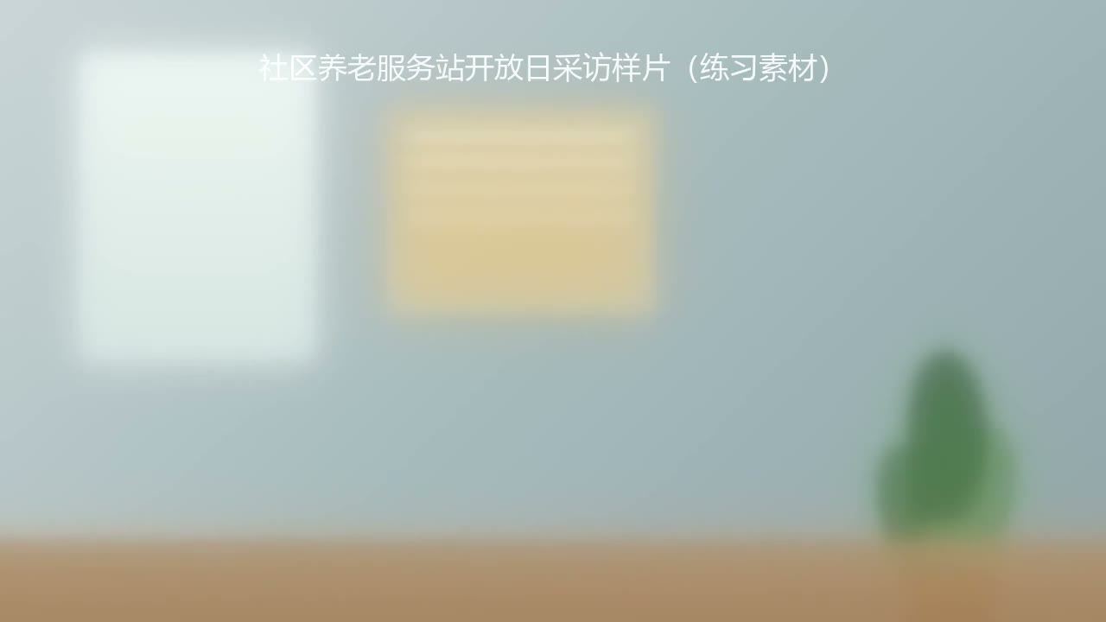
现场采访样片
当前视频保留默认海报框架（模糊）、无边框、播放选项未设置。请依次完成：拖动播放头到第十四秒并设置为「海报框架」→「当前帧」；「视频边框」改为品牌红并设为2.25磅；「开始」方式改为「单击时」。

Slide 5
后台系统操作演示
此处待插入屏幕录制成果
打开素材包中的「后台发布平台-模拟练习页面.html」，用「插入」→「屏幕录制」录制一遍登录到提交审核的完整流程，记得打开「录制指针」，录制完成后删除本页灰色占位框，把生成的视频插入到相同位置。

Slide 6
章末任务对照表
幻灯片 | 需要完成的操作
封面页 | 插入导语口播录音，剪裁并设置淡入淡出、跨幻灯片播放、放映时隐藏、触发器
开放日活动概况／后续安排 | 承接跨幻灯片播放，检查录音是否恰好讲完不中断
现场采访样片 | 剪裁视频、设置海报框架、视频边框、开始方式为单击时
后台系统操作演示 | 自行录制屏幕操作过程并插入，添加书签标记关键步骤

